Slide 1
GESTOR DE ESTOQUE
Aurelio Jose
Felipe Coelho

Slide 2
GESTOR DE ESTOQUE
BIBLIOTECAS,STRUCTS,VARIAVEIS GLOBAIS
FUNÇAO CABEÇALHO E LUCRO
FUNÇAO MENU
FUNÇAO MAIN
FUNÇAO VERIFICAR
FUNÇAO CADASTRAR
FUNÇAO PESQUISAR
FUNÇAO AUXILIAR MODIFICAR
FUNÇAO VENDER
FUNÇAO ADICIONAR MERCADORIA
FUNÇAO MUDAR TIPO
FUNÇAO MUDAR PREÇO
FUNÇAO LISTAR TODOS
FUNÇAO REMOVER UM DADO
FUNÇAO REMOVER TODOS

Slide 3
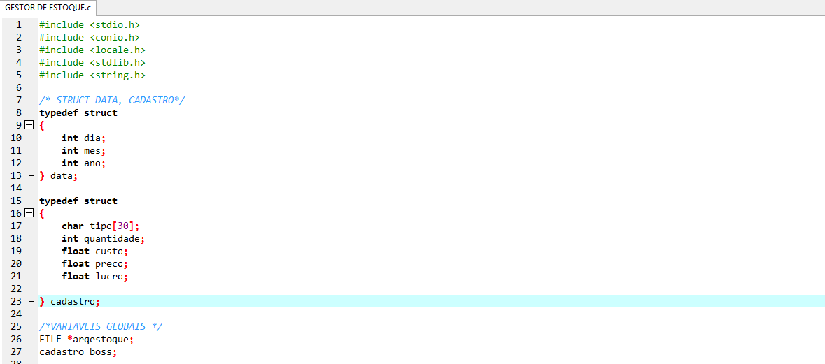
Bibliotecas,Structs,Variaveis Globaias

Slide 4
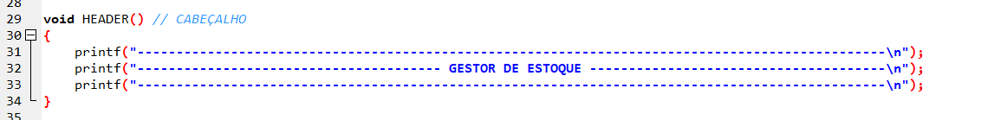
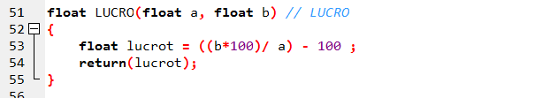
FUNÇAO CABEÇALHO E LUCRO

Slide 5
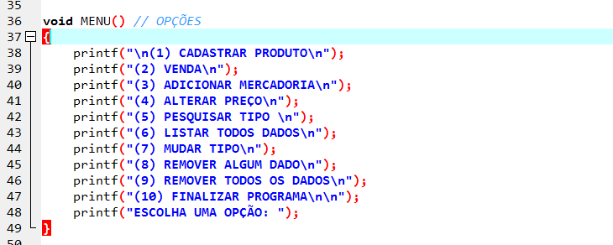
FUNÇAO MENU

Slide 6
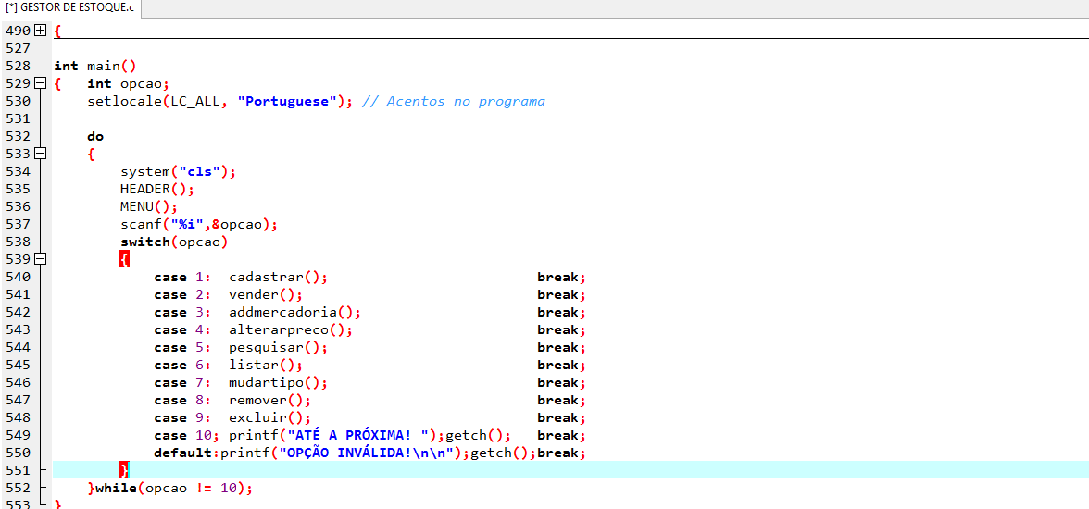
MAIN()

Slide 7
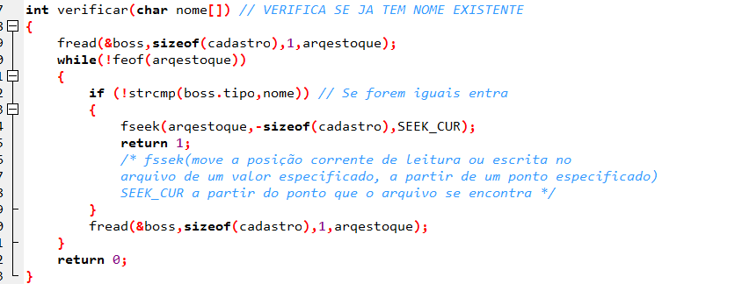
FUNÇAO VERIFICAR

Slide 8
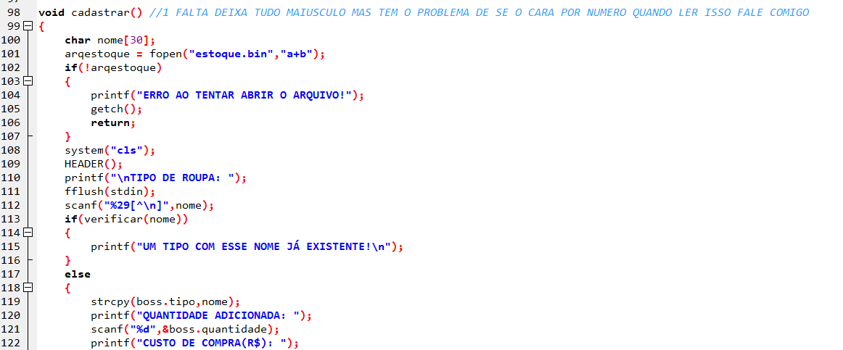
FUNÇAO CADASTRAR

Slide 9
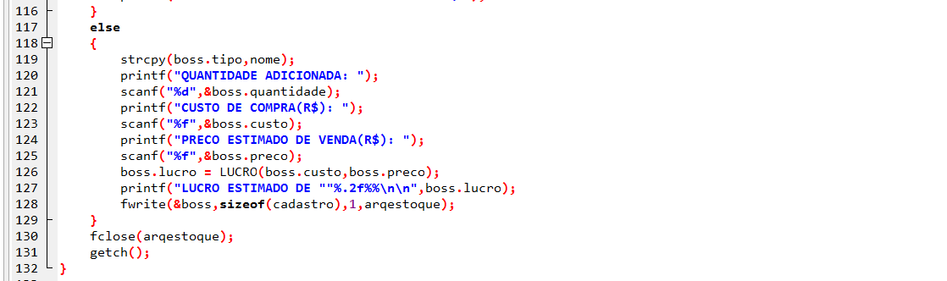
FUNÇAO CADASTRAR

Slide 10
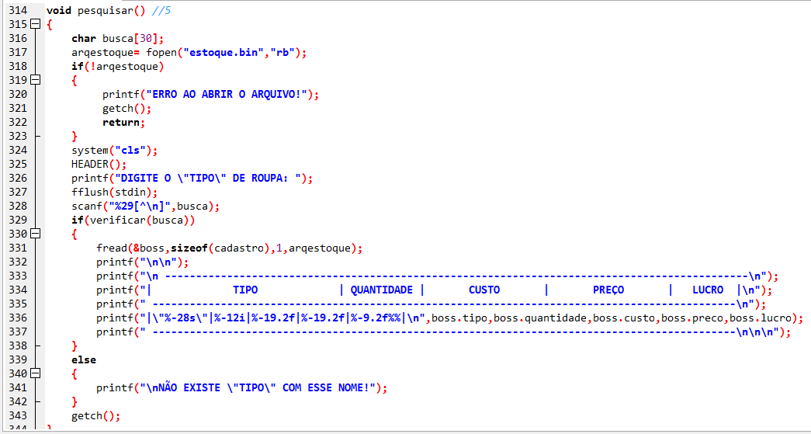
FUNÇAO PESQUISAR

Slide 11
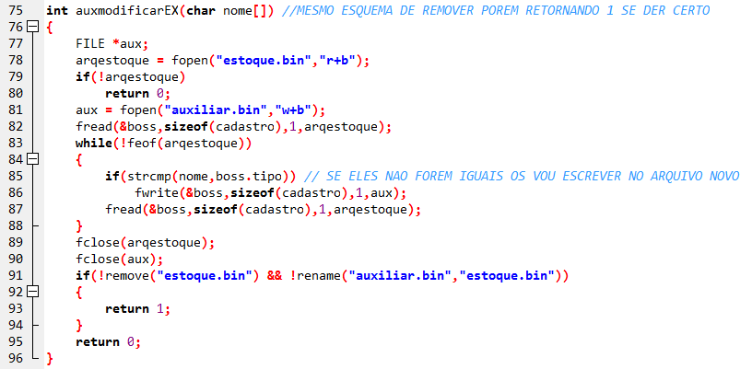
FUNÇAO AUXILIAR MODIFICAR

Slide 12
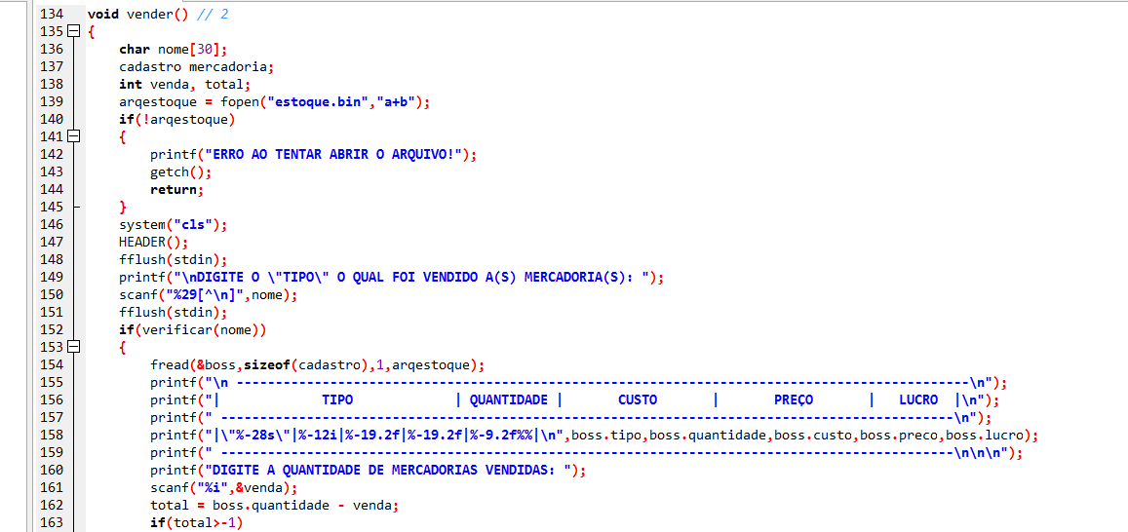
FUNÇAO VENDER

Slide 13
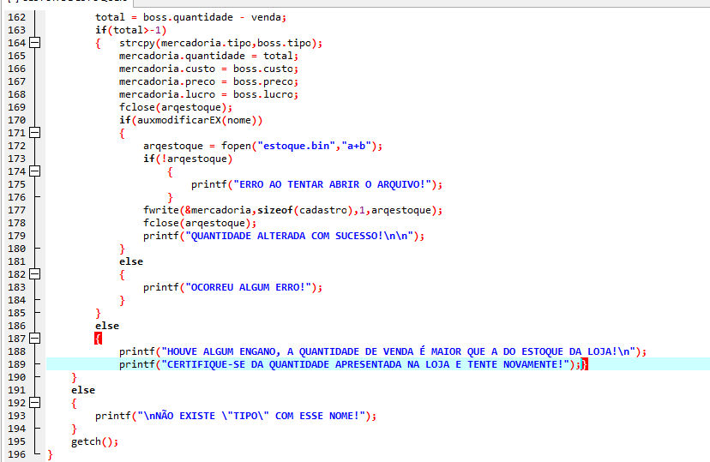
FUNÇAO VENDER

Slide 14
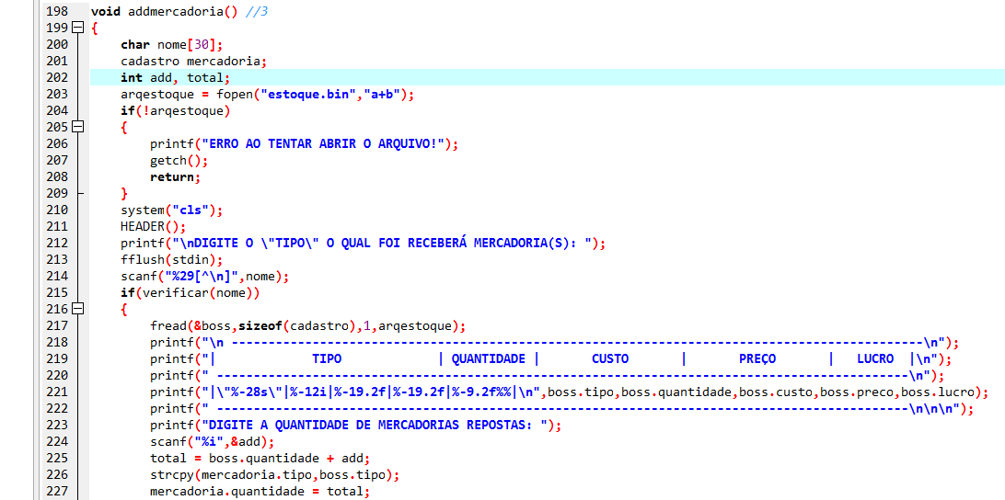
FUNÇAO ADICIONAR MERCADORIA

Slide 15
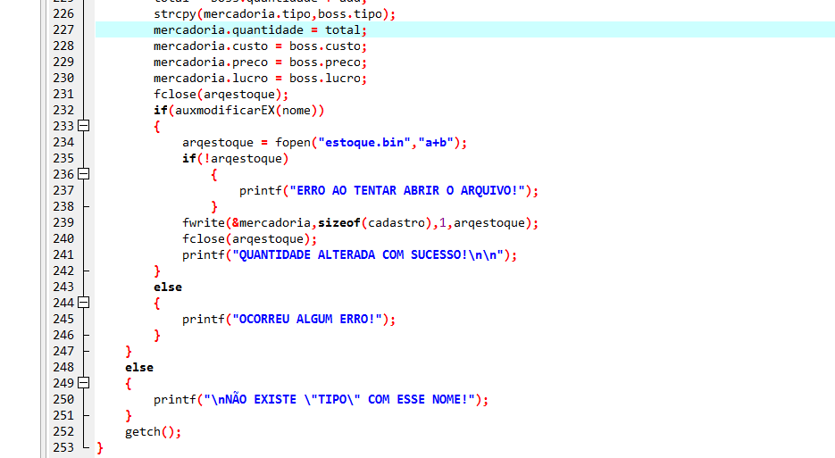
FUNÇAO ADICIONAR MERCADORIA

Slide 16
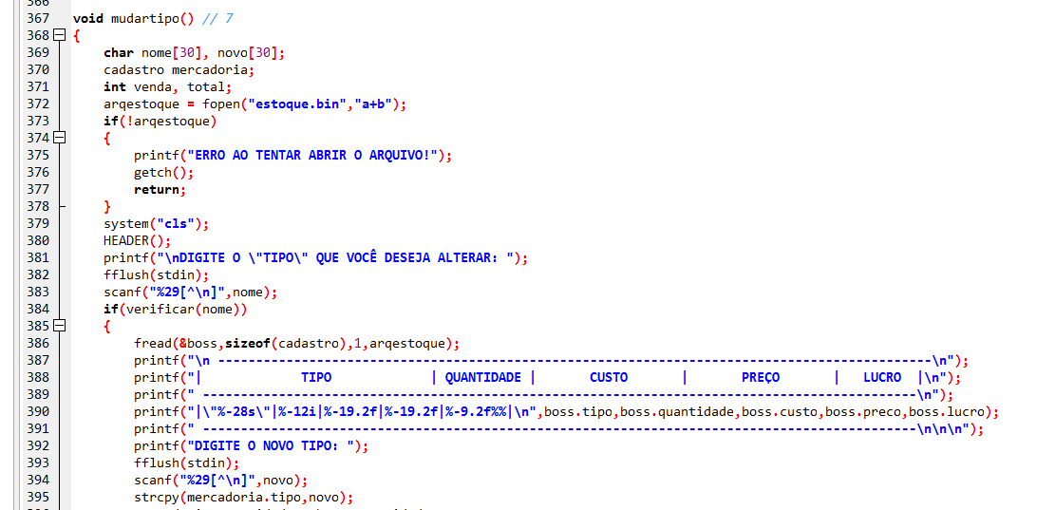
FUNÇAO MUDAR TIPO

Slide 17
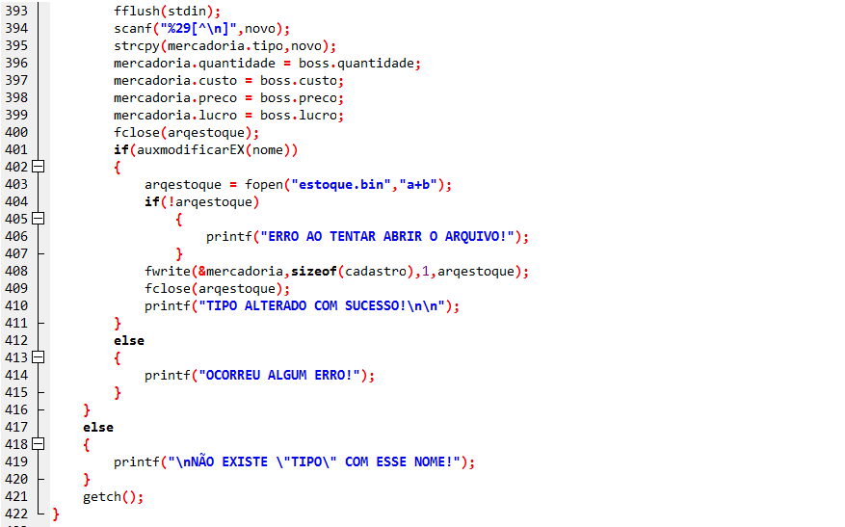
FUNÇAO MUDAR TIPO

Slide 18
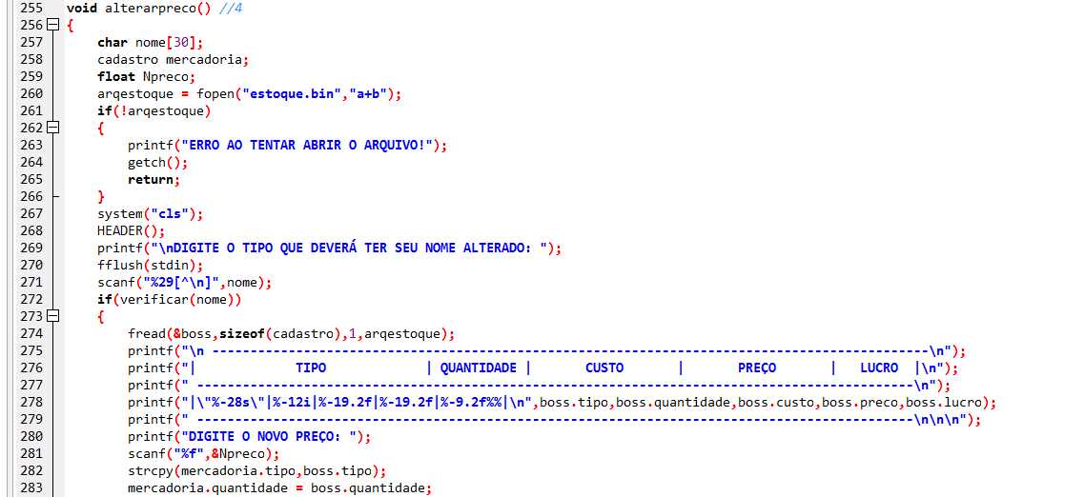
FUNÇAO MUDAR PREÇO

Slide 19
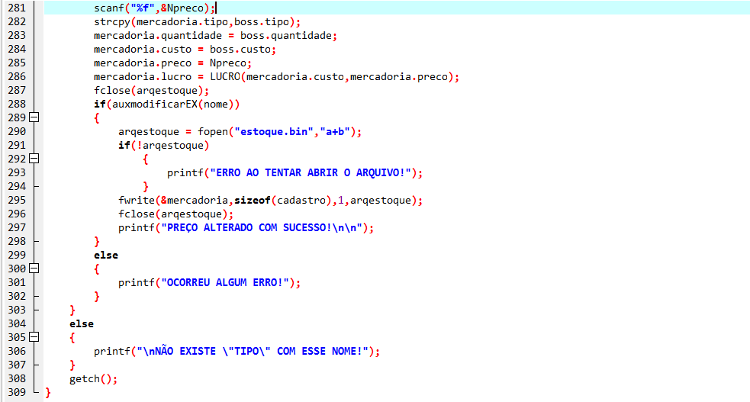
FUNÇAO MUDAR PREÇO

Slide 20
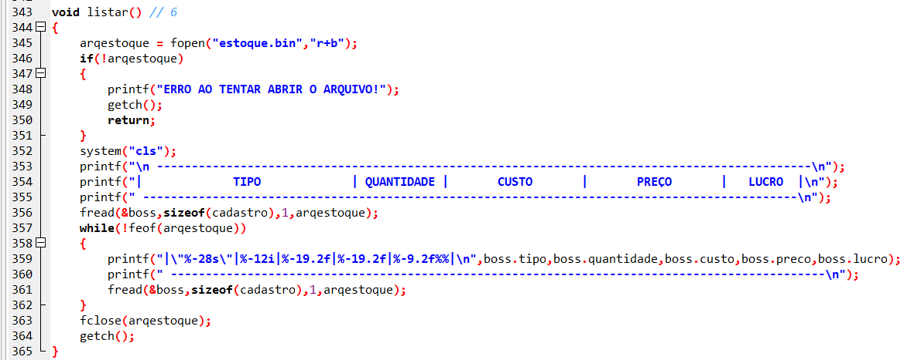
FUNÇAO LISTAR TODOS

Slide 21
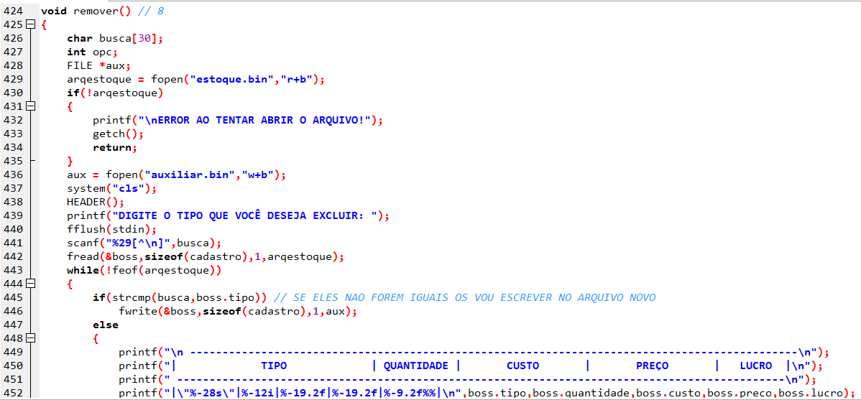
FUNÇAO REMOVER UM DADO

Slide 22
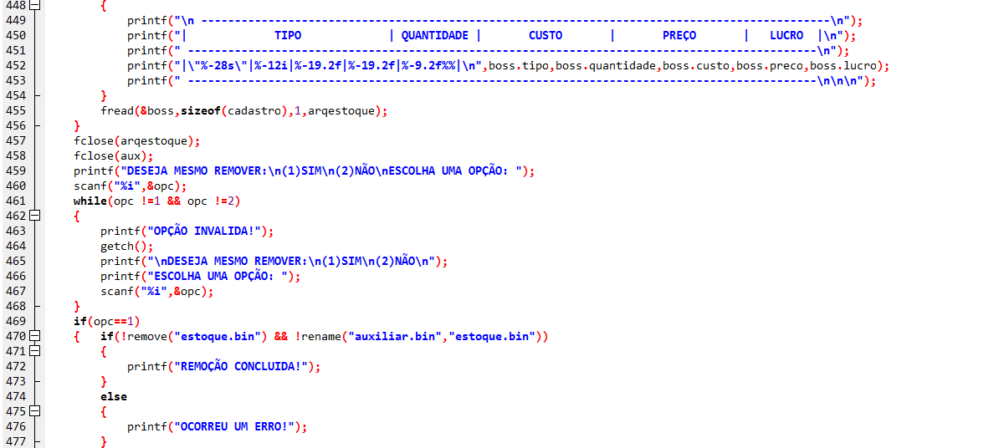
FUNÇAO REMOVER UM DADO

Slide 23
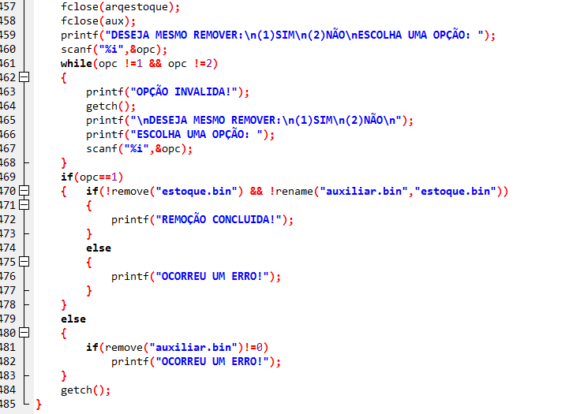
FUNÇAO REMOVER UM DADO

Slide 24
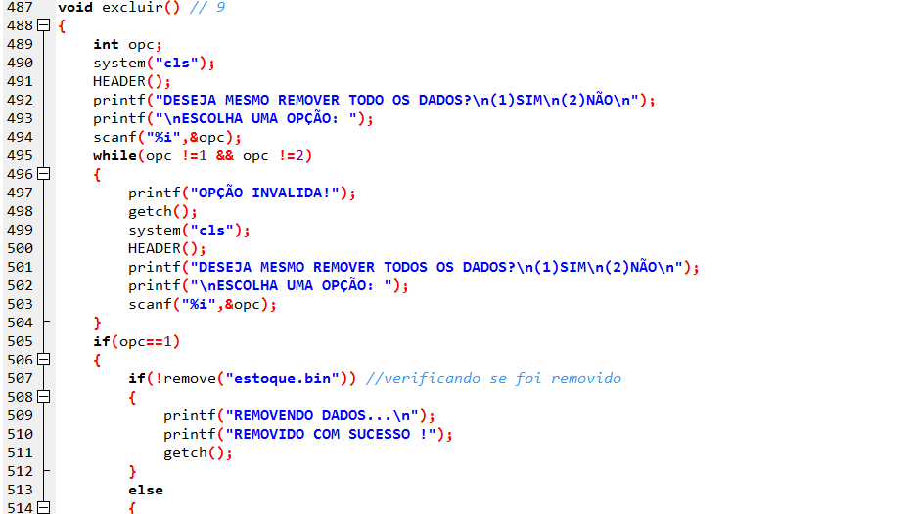
FUNÇAO EXCLUIR TODOS(RESET)

Slide 25
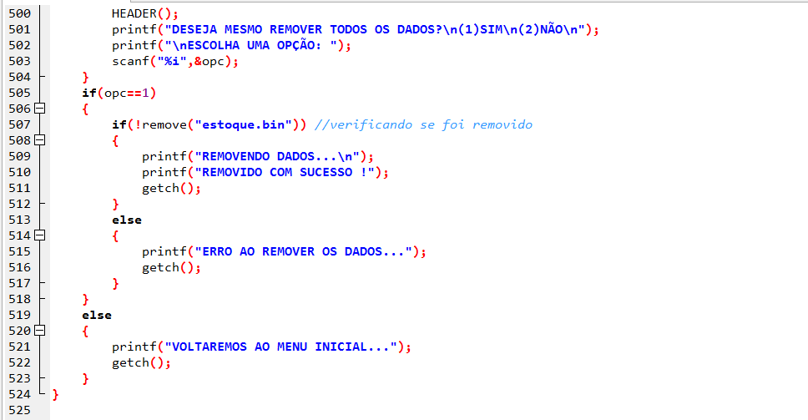
FUNÇAO EXCLUIR TODOS(RESET)

